Slide 1
Processo de Desenvolvimentos Software
ADOÇÃO UAST
Artefatos e Atividades

Slide 2
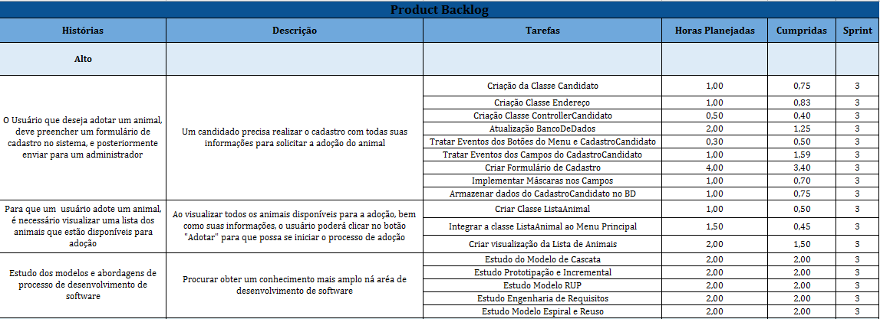
Artefato #1: Product Backlog

Slide 3
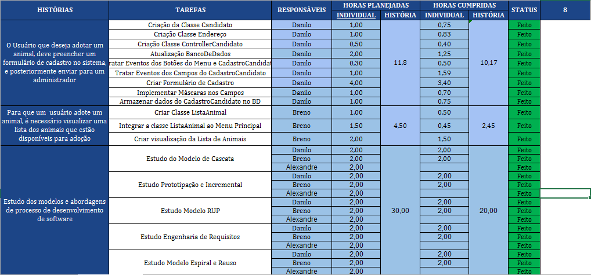
Artefato #2: Sprint Backlog

Slide 4
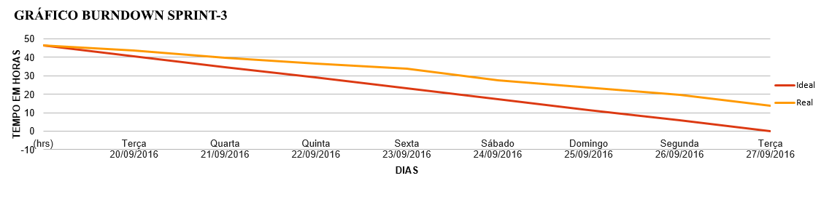
Artefato #3: Gráfico Burndown

Slide 5
Atividade #1: Reuniões Diárias
O que foi feito desde a nossa última reunião diária.
O que eu pretendo realizar entre hoje e nossa próxima Reunião Diária.
O que (se houver) está impedindo o meu progresso.

Slide 6
Atividade #2: Retrospectiva
O que foi bem
A equipe teve uma boa comunicação, sendo assim foi definido a divisão nessa Sprint por história, por essa razão cada membro da equipe desenvolveu mais responsabilidade pelas tarefas.
O que não foi tão bem
A equipe teve um pouco de dificuldade em dividir a carga horária diariamente para trabalhar com o projeto, devido a inúmeras tarefas que foram definidas na Sprint-3.
Melhoras
A equipe busca uma melhor performance com o modelo Scrum, sem dificuldades e um desenvolvimento rápido e eficiente.

